Slide 1
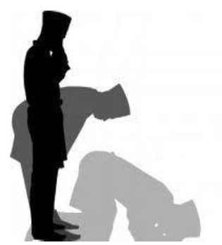
حديث الإفك – عظة وعبرة
سورة النور 11 - 26
أتعلم من هذا الدرس:
- أسمع الآيات الكريمة مراعيا أحكام التلاوة.
- أفسر معاني مفردات الآيات الكريمة.
- أستنتج بعض أحكام الآيات الكريمة.
- أبين الآثار السلبية للشائعات على الفرد والمجتمع.
- أستنتج فضل أم المؤمنين عائشة رضي الله عنها.
- احرص على القيم التي تضمنتها الآيات الكريمة.

Slide 2
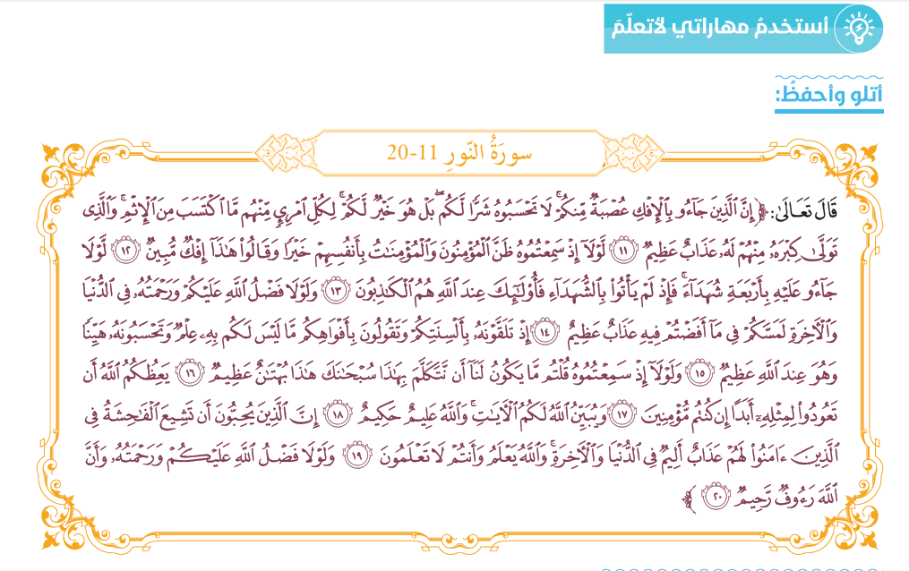

Slide 3

الاسم الأول .............. الاسم الثاني .............
الاسم الثالث .............. الاسم الرابع .............
أتعاون مع زميلائي :
استراتيجية التعلم التعاوني :
نفكر في أكبر قدر من أوجه الخير الذي حملته حادثة الافك، قال تعالى:
(لا تحسبوه شرا لكم بل هو خير لكم ).
.
1. كشف حقيقة بعض المنافقين .
2 . شرعت بسبب هذا الإفك أحكام لردع أهل الفسق و الفساد .
كشفت عن قوي الايمان من ضعيفه
كشفت عن صبر المؤمنين.

Slide 4

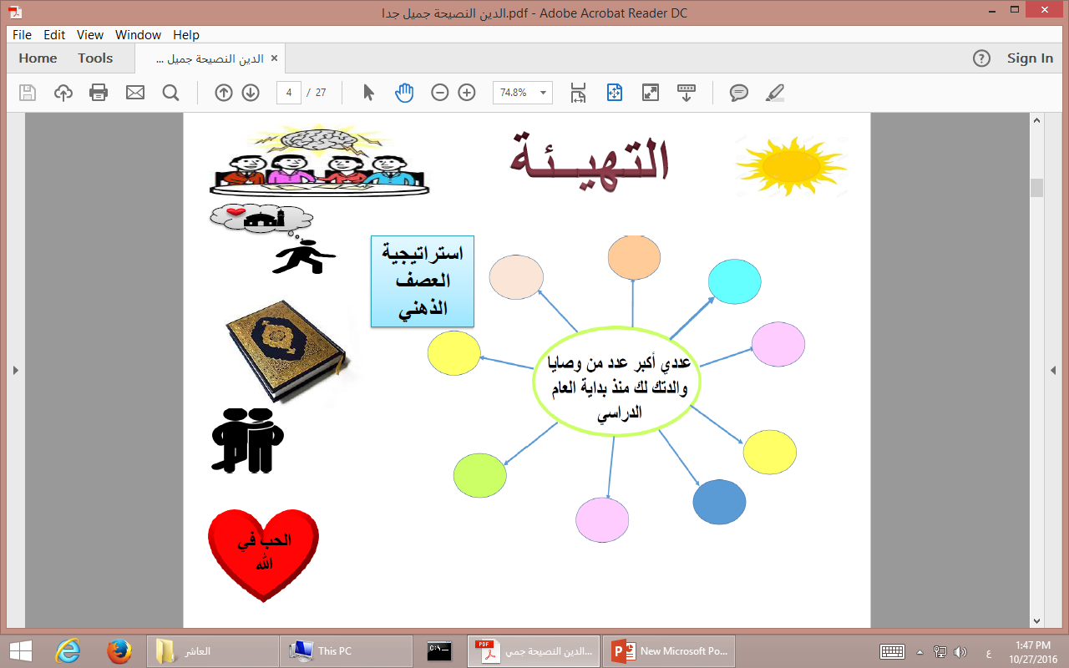
أحلل ، واستنتج :
دلالة نزول وحي من السماء ببراءة
السيدة عائشة رضي الله عنها.
..............................................................................
علو منزلتها عند الله .

Slide 5
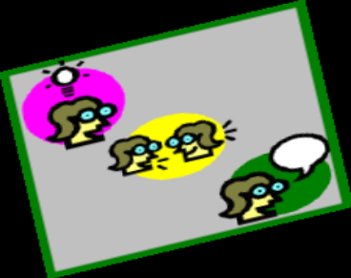
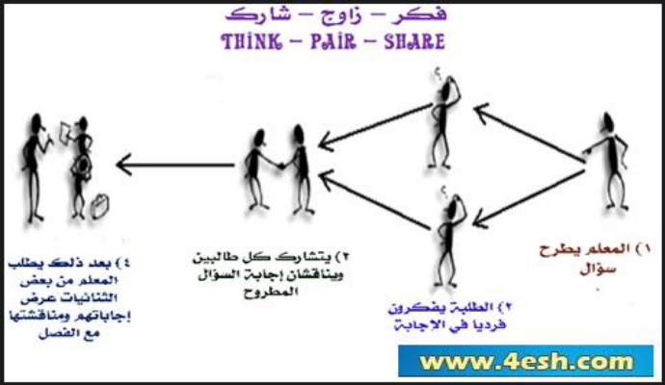
إستراتيجية فكر زاوج شارك
الاسم: الأول ....................
الاسم: الثاني: ..................
فقرة إحسان الظن ص 81
*استنتجي ثمار حسن الظن و فوائده ؟
..............................................................
.............................................................
..............................................................

Slide 6


استراتيجية عصف ذهني
أبين:
ربط الدرس باللغة العربية
دلالة استخدام لفظة (بأنفسهم) بدلا من لفظة (بإخوانهم) في قوله تعالى: (ظن المؤمنون و المؤمنات بأنفسهم خيرا).
........................................................................
أن المجتمع المسلم جسد واحد مثل قوله تعالى: (ولا تلمزوا أنفسكم )

Slide 7
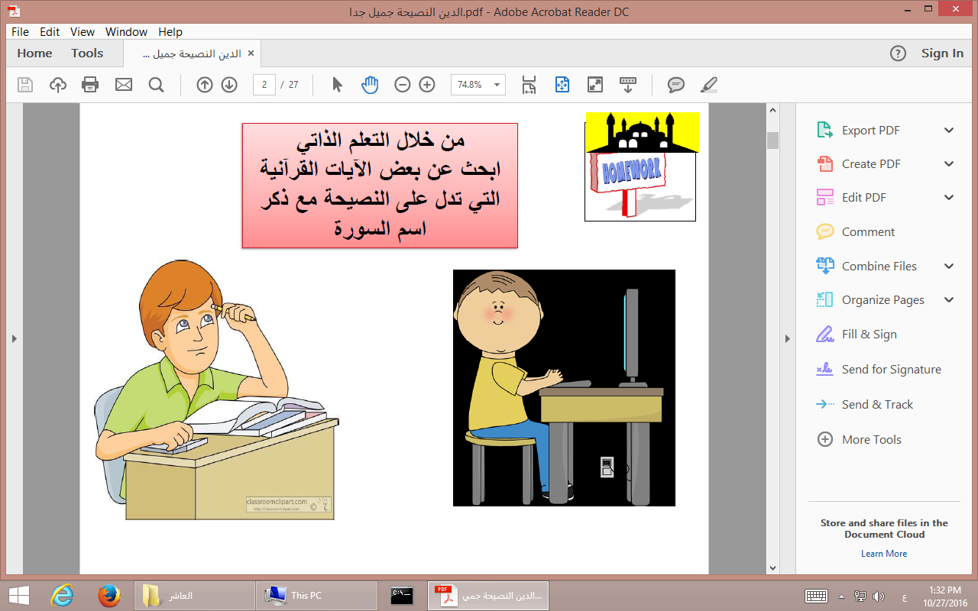
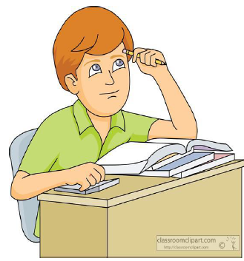
من خلال التعلم الذاتي:
من الآية الكريمة: (لولا إذ سمعتموه ظن المؤمنون و المؤمنات بأنفسهم خيرا وقالوا هذا إفك مبين) واجبي إذا بلغتني إشاعة ما:
....................................................................................................................
إحسان الظن وعدم التصديق.

Slide 8

المجموعة الثالثة:
الفقرة:البينة على من ادعى
ص81
من مهارات التفكير:إصدار الحكم.
تلاوة الآية (13)-(14)

Slide 9
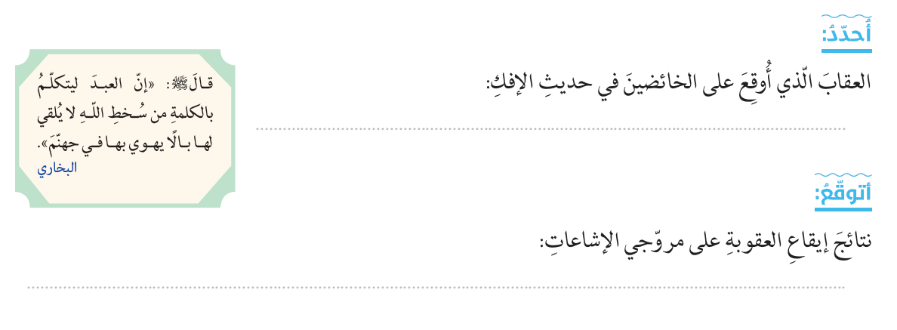
الجلد ثمانين جلدة.
رد شهاداتهم.
اعتبارهم فاسقين.
الحد من نشر الشائعات.

Slide 10

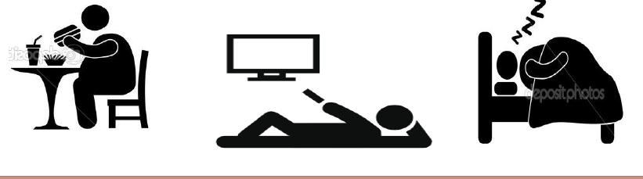
استراتيجية حل المشكلات
أتعاون مع زملائي:
نقرأ النصوص الشرعية التالية، ثم نستنتج منها حلولا لمشكلة الشائعات الكاذبة:
الحل | النص الشرعي
.............................................. | قال تعالى: (يأيها الذين ءامنوا إن جاءكم فاسق بنبإ فتبينوا)
........................................................................................................ | قال تعالى: (لولا إذ سمعتموه ظن المؤمنون والمؤمنات بأنفسهم خيرا)
............................................................................................................................................................ | قال تعالى: (إن الذين يحبون أن تشيع الفاحشة في الذين ءامنوا لهم عذاب أليم في الدنيا والأخرة)
........................................................................................................ | قال تعالى: (ولولا إذ سمعتموه قلتم ما يكون لنا أن نتكلم بهذا)
التثبت من الخبر
إحسان الظن بالأخرين
عدم المجاهرة بالمعصية أو إشاعاتها
الامتناع عن الخوض في الشائعات

Slide 11
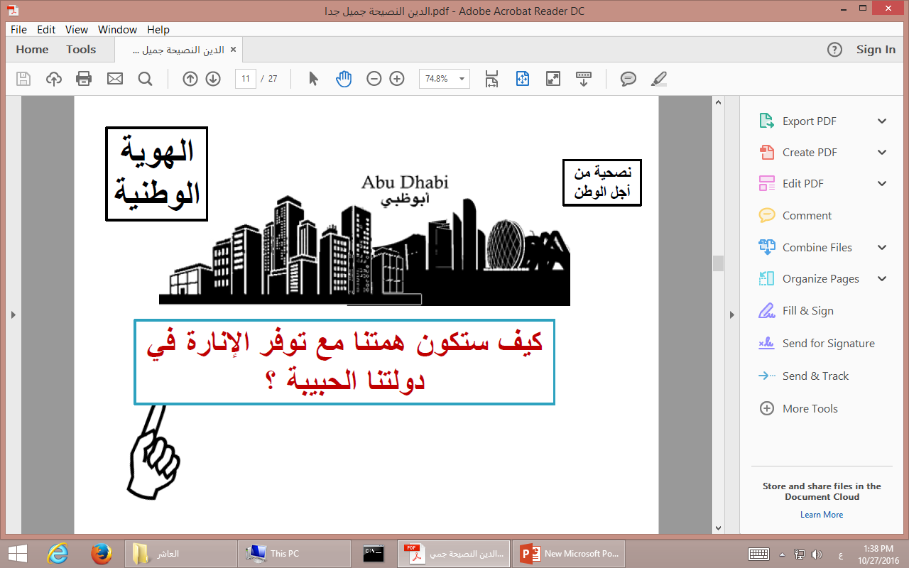
موقف من أجل الوطن
1. أرسل رجل عبر (الواتساب) رسالة فيها أخبار كاذبة عن وطنه.
2.
3.
4.
5.
1. ..............................................................
2. ..............................................................
3. ..............................................................
4. ..............................................................
5. ..............................................................
الآثار السلبية
للشائعات
النيل من سمعة الوطن

Slide 12

استراتيجية النافذة
الطالب 2
الطالب 3
شيئان مثيران لاهتمامك هما
3 أشياء تعليمتيها من الدرس
الطالب 1
الطالب 4
سؤال يدور في بالك عن الدرس
كيف تتصرفين إذا بلغك إشاعة من انتشار
مرض معد بين طالبات المدرسة

Slide 13
أبين:
دور المسلم في مواجهة طرائق إشاعة الفاحشة التالية:
دور المسلم في مواجهة هذه الطرائق | طرائق إشاعة الفاحشة
 | تناقل الرسائل التي تتحدث في أعراض الناس.
 | النرويج للمواقع والفضائيات الإباحية.
مسحها وتجنب تداولها
التحذير منها

Slide 15
حديث الإفك – عظة وعبرة
سورة النور 11 - 26
أتعلم من هذا الدرس:
- أسمع الآيات الكريمة مراعيا أحكام التلاوة.
- أفسر معاني مفردات الآيات الكريمة.
- أحذر من وساوس الشيطان التي دلت عليها الآيات الكريمة..
- أستنتج فضل أم المؤمنين عائشة رضي الله عنها.
- احرص على القيم التي تضمنتها الآيات الكريمة.

Slide 16
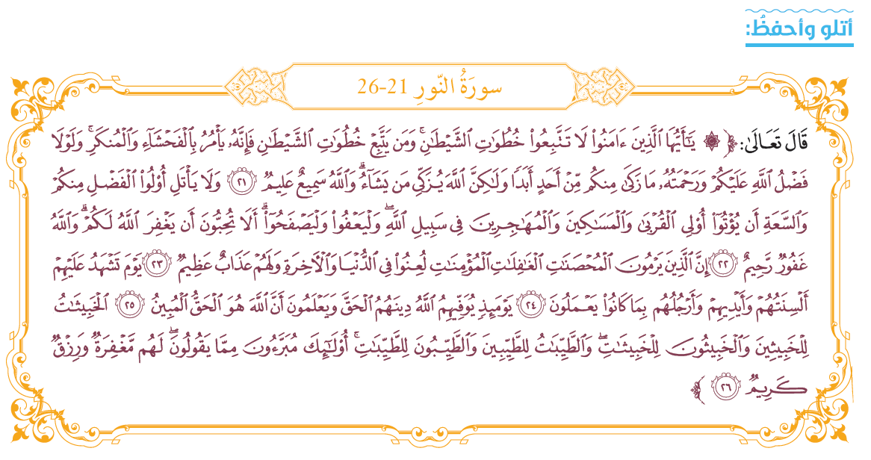

Slide 17
إستراتيجية الكرسي الساخن :
أتعرف تفسير المفردات القرآنية:
تفسيرها | المفردة
طهر. | زكى
يحلف. | يأتل
أصحاب. | أولوا
سعة ذات اليد أي الغنى. | والسعة
يعطيهم جزاءهم وافيا كاملا. | يوفيهم

Slide 18
أفهم دلالة الآية 21 من خلال قراءة الفقرة
ص86 ((الشيطان يأمر بالفحشاء والمنكر))
إستراتيجية التعلم التعاوني :
مهارة الملاحظة :
2- أوضح:
تذييل الآية بقوله (والله سميح عليم) فيه وعد ووعيد. ...........................................................................................
كل من خاض في حديث الإفك سمعه الله واطلع عليه
وسينال حسابه الشديد يوم القيامة .

Slide 19
موقف من أجل الوطن
.
1. أرسل رجل عبر (الواتساب) رسالة فيها أخبار كاذبة عن وطنه.
1. ..............................................................
الآثار السلبية
للشائعات
النيل من سمعة الوطن

Slide 20
استراتيجية فكر زاوج شارك
استنتج : من النصوص القرآنية التالية خطوات الشيطان التي يجب أن أحذر منها:
افعال يزينها الشيطان يجب الحذر منها | النص الشرعي
.................................................................................................................................................................. | قال تعالى: (يأيها الناس كلوا مما في الأرض حللا طيبا ولا تتبعوا خطوات الشيطان إنه لكم عدو مبين).
.................................................................................................................................................................. | قال تعالى: (والذين ينفقون أموالهم رئاء الناس ولا يؤمنون بالله ولا باليوم الأخر ومن يكن الشيطان له قرينا فساء قرينا).
................................................................................................................................................................. | قال تعالى: (إن المبذرين كانوا إخوان الشياطين وكان الشيطان لربه كفورا).
.................................................................................................................................................................. | قال تعالى: (وقل لعبادى يقولوا التي هي أحسن إن الشيطان ينزع بينهم إن الشيطان كان للإنسان عدوا مبينا).
الأكل من حرام.
الرياء في الإنفاق.
التبذير
الإفساد بين الناس

Slide 21
مهارة العلاقة السببية :
استنبط :
العلاقة بين حادثة الإفك وتحذير الله تعالى من اتباع خطوات الشيطان.
حادثة الإفك تطبيق عملي لاتباع خطوات الشيطان.

Slide 22
ربط الدرس باللغة العربية
من خلال التعلم الذاتي:.. قارني
بين العفو والصفح..
العفو : ترك معاقبة المذنب ،
الصفح فهو ترك لومة وإزالة أثر المذنب من النفس

Slide 23
ماذا يحدث لو انتشرت صفة العفو بين الناس ؟؟

Slide 24
استراتيجية عصف ذهني
أقارن:

Slide 25
أستنتج:
من قول الله تعالى: (ولا يأتل أولوا الفضل منكم والسعة أن يؤتوا أولى القربى والمساكين والمهاجرين في سبيل الله وليعفوا وليصفحوا ألا تحبون أن يغفر الله لكم والله غفور رحيم).
- الاوصاف التي وصف الله تعالى بها أبا بكر الصديق ومسطح بن أثاثة رضي الله عنهما.
واسع المال
................................... | ..................................... | ابو بكر الصديق
صاحب الفضل
مهاجر
مسكين
أولي قربى
...................... | ........................ | ....................... | مسطح بن أثاثة

Slide 26
اضع بصمتي ☺
ملاحظاتي:
..............................................................................................................................................................................
مقابلة الإساءة
بالإحسان
تطهر القلوب
- مكارم الأخلاق التي تدعو إليها الآية الكريمة:
1. ....................................................................................................................
2. ....................................................................................................................
3. ....................................................................................................................
الصفح .
العفو .
الإنفاق .

Slide 27
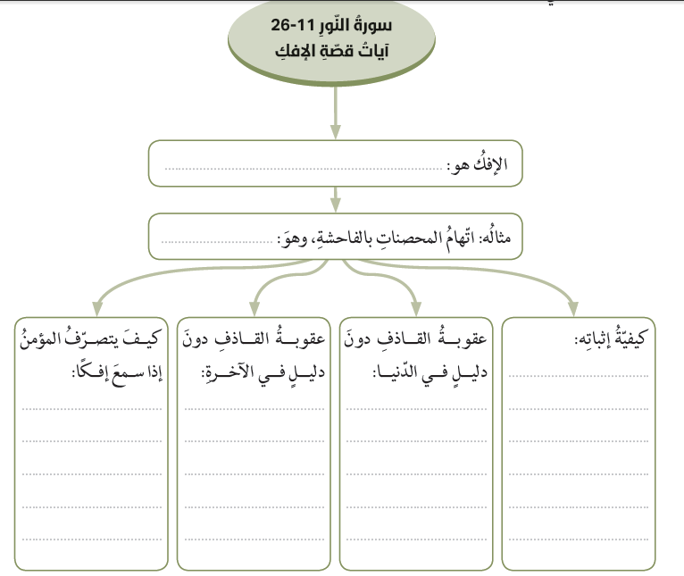
موقف من أجل الوطن
1. أرسل رجل عبر (الواتساب) رسالة فيها أخبار كاذبة عن وطنه.
2.
3.
4.
5.
1. ..............................................................
2. ..............................................................
3. ..............................................................
4. ..............................................................
5. ..............................................................
الآثار السلبية
للشائعات
النيل من سمعة الوطن

Slide 28
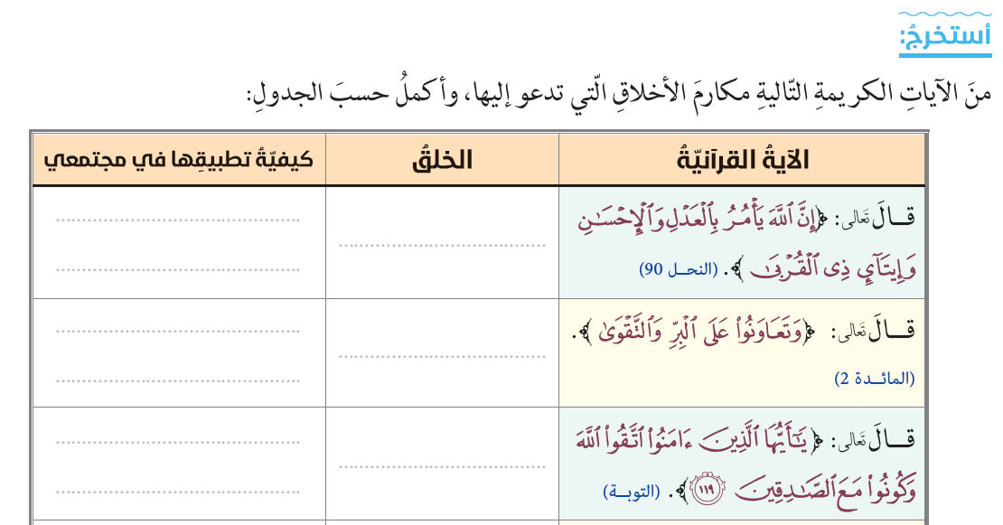
تقديم الصدقة
للفقير القريب
العدل
الإحسان
معاونة الجمعيات
الخيرية في بلدي
التعاون
قول الصدق دائما
التقوى
الصدق

Slide 29
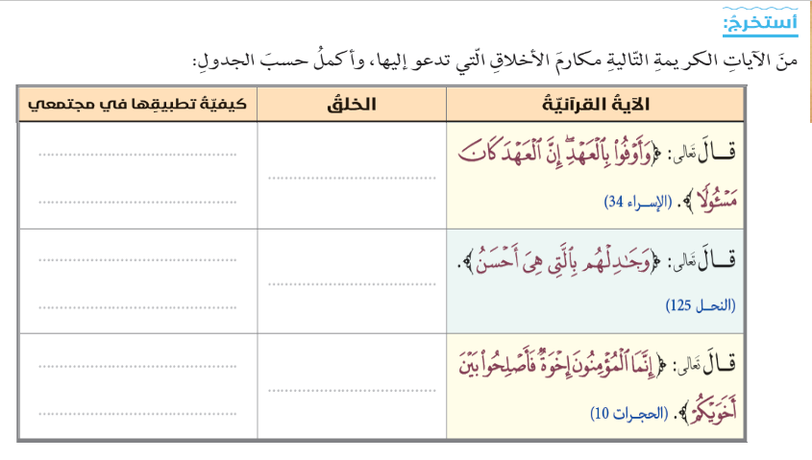
ألتزم بوعودي
مع الجميع
الوفاء بالعهد
ألتزم بأدب الحوار
الجدال بالحسنى
أصلح بين
زملائي المتخاصمين
الإصلاح بين الناس

Slide 30
أوضح:
- القاعدة الاصولية: (العبرة بعموم اللفظ لا بخصوص السبب) على دلالة الآية الكريمة: (ولا يأتل أولوا الفضل منكم والسعة أن يأتوا أولى القربى والمساكين والمهاجرين في سبيل الله وليعفوا وليصفحوا ألا تحبون أن يغفر الله لكم والله غفور رحيم)
..........................................................................................................
الكلام موجهة لأبي بكر الصديق ولكل المسلمين من بعده بضرورة
العفو والصفح عمن أخطأ من الأقارب ومواصلة الإحسان إليهم.

Slide 31
أوضح:
- القاعدة الاصولية: (العبرة بعموم اللفظ لا بخصوص السبب) على دلالة الآية الكريمة: (ولا يأتل أولوا الفضل منكم والسعة أن يأتوا أولى القربى والمساكين والمهاجرين في سبيل الله وليعفوا وليصفحوا ألا تحبون أن يغفر الله لكم والله غفور رحيم)
..........................................................................................................
الكلام موجهة لأبي بكر الصديق ولكل المسلمين من بعده بضرورة
العفو والصفح عمن أخطأ من الأقارب ومواصلة الإحسان إليهم.
أعلل:
- تذييل الآية بقوله تعالى: (والله غفور رحيم).
..........................................................................................................
لأنه سبحانه مع كمال قدرته قد غفر لمن تاب منهم
ففيها حث على العفو والمسامحة.

Slide 32
استراتيجية النافذة
الطالب 2
الطالب 3
شيئان مثيران لاهتمامك هما
3 أشياء تعليمتيها من الدرس
الطالب 1
الطالب 4
سؤال يدور في بالك عن الدرس
كيف تتصرفين إذا أساء إليك شخص ؟؟

Slide 33
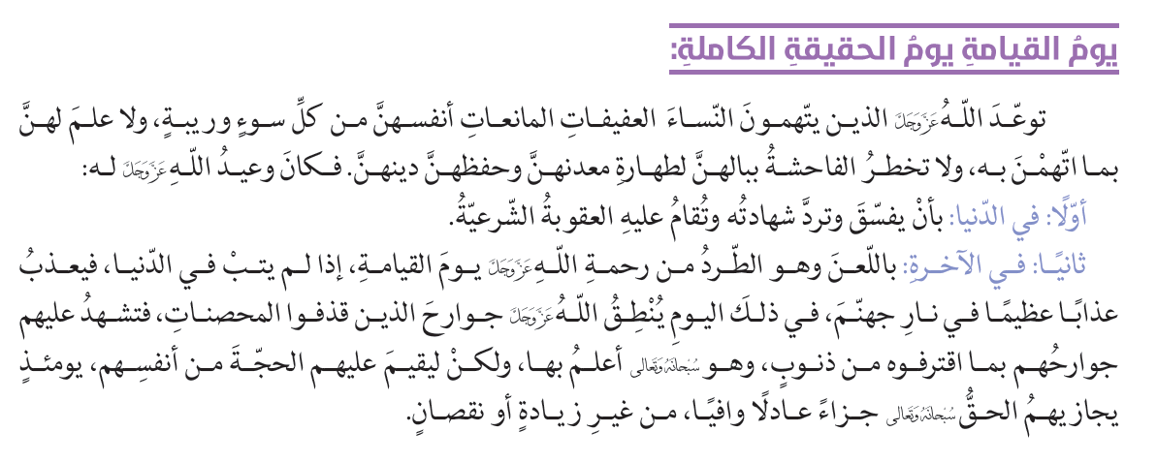

Slide 34
